Slide 1
ESCOLA DE ENGENHARIA MAUÁ
EFB403
Algoritmos e Programação
Procedimentos
Depuração de código

Slide 2
Sub-rotinas
Utilizadas para a resolução de partes (integrantes e distintas) de um algoritmo. Seu uso é aconselhável principalmente para:
  evitar que o algoritmo torne-se complexo;
  incentivar a reutilização de algoritmos.
Duas características:
  Funções: retornam um valor calculado;
  Procedimentos: não retornam valor calculado.
Em Python, funções e procedimentos são denominados “funções”, embora mantenham suas características.
Notes:
Ressaltar que utilizaremos funções que retornam valor, mas não exibem nada. Além de funções que exibem, mas não retornam nada.

Slide 3
Função sem retorno (procedimento)
Funções são sub-rotinas que SEMPRE retornam UM ÚNICO VALOR. O procedimento retorna o valor NONE.
a chamada para uma função sem retorno é feita de maneira isolada no código;
pode ou não ter parâmetros;
nomes de funções seguem as mesmas regras de nomes para variáveis;
em Python, devem ser definidas antes que sejam chamadas por algum trecho do programa.
Notes:
Enfatizar que é uma boa prática de programação não utilizar exibições ou entradas de dados nas funções que retornam valor calculado.

Slide 4
Funções – Simbologia
Função que retorna valor calculado (função)
Representação da Função
Chamada da Função
Nome_funcao (parametros)
Início
•
•
•
Início
COMANDOS
Variável ← Nome_funcao (argumentos)
•
•
•
return Resultado
Fim
Fim
Notes:
Enfatizar a simbologia, a necessidade de se atribuir o resultado da função a uma variável ou usar em uma expressão.
Considerar as regras de nomes de funções e a necessidade de atribuir o resultado da função a seu nome.

Slide 5
Procedimentos – Simbologia
Função que não retorna valor calculado (procedimento)
Representação da Função
Chamada da Função
Nome_funcao (parametros)
Início
•
•
•
Início
COMANDOS
Nome_funcao (argumentos)
•
•
•
Fim
Fim
Notes:
Enfatizar a simbologia, a necessidade de se atribuir o resultado da função a uma variável ou usar em uma expressão.
Considerar as regras de nomes de funções e a necessidade de atribuir o resultado da função a seu nome.

Slide 6
Funções – Linguagem Python
Codificação da definição de uma Função com retorno do resultado calculado
def Nome_funcao(parâmetros):
C O M A N D O S
return Resultado
Indentação
. . .
variavel = Nome_funcao(argumentos)
. . .
Chamada da Função
Dentro do programa principal ou em uma sub-rotina
Armazenar o resultado em uma variável

Slide 7
Procedimentos – Linguagem Python
Codificação da definição de uma Função sem retorno do resultado calculado
def Nome_funcao(parâmetros):
C O M A N D O S
Indentação
. . .
variavel = Nome_funcao(argumentos)
print (variavel)
. . .
Chamada da Função
None
Dentro do programa principal ou em uma sub-rotina
Não recomendado

Slide 8
Procedimentos – Linguagem Python
Codificação da definição de uma Função sem retorno do resultado calculado
def Nome_funcao(parâmetros):
C O M A N D O S
Indentação
. . .
Nome_funcao(argumentos)
. . .
Chamada da Função
Dentro do programa principal ou em uma sub-rotina
O procedimento é mais utilizado para exibir valores ou fazer a leitura de estruturas de dados mais complexas do que as variáveis que estamos utilizando.

Slide 9
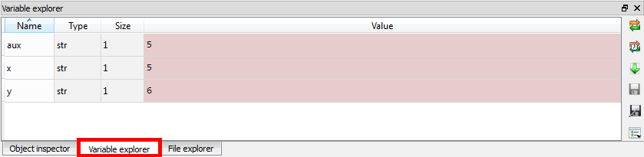
Depuração de Código
Ferramenta para testar o código linha após linha.
As variáveis são criadas no Variable explorer e seus valores são alterados conforme o programa vai sendo executado.
Faça a simulação comparando o Teste de Mesa.

Slide 10
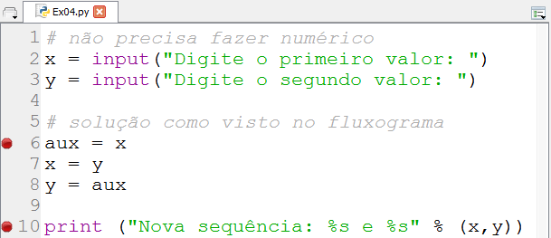
Depuração de Código
Breakpoints podem ser inseridos ou removidos (F12 ou duplo clique na borda cinza, antes do número da linha) nas linhas do código.
No modo de depuração (debug), o programa para na linha que tiver um breakpoint.

Slide 11

Depuração de Código
Se não habilitar o modo debug, os demais botões não funcionam.
Habilita o modo debug
Desabilita o modo debug
Executa a linha destacada (não entra em funções)
Executa o código até o próximo breakpoint
Entra no código da função da linha destacada
Executa a função que está até o return

